Slide 1

第一单元 走近细胞和组成细胞的分子
第2讲 细胞中的无机物、糖类和脂质
【课标解读】
概念1 细胞是生物体结构与生命活动的基本单位
1.细胞由多种多样的分子组成，包括水、无机盐、糖类、脂质、蛋白质和核酸等，其中蛋白质和核酸是两类最重要的生物大分子
(1)说出细胞主要由C、H、O、N、P、S 等元素构成，它们以碳链为骨架形成复杂的生物大分子
(2)指出水大约占细胞重量的2/3，以自由水和结合水的形式存在，赋予了细胞许多特性，在生命活动中具有重要作用
(3)举例说出无机盐在细胞内含量虽少，但与生命活动密切相关
(4)概述糖类有多种类型，它们既是细胞的重要结构成分，又是生命活动的主要能源物质
(5)举例说出不同种类的脂质对维持细胞结构和功能有重要作用
怀铁一中2023届高三生物备课组

Slide 2
一、构建知识体系
含
量
大量元素
微量元素
组成细胞的元素
水
无机盐
无机物
有机物
存在形式、作用
组成细胞的分子
组成细胞的化合物
糖类
脂质
蛋白质
核酸
种类、作用
功能 结构

Slide 3
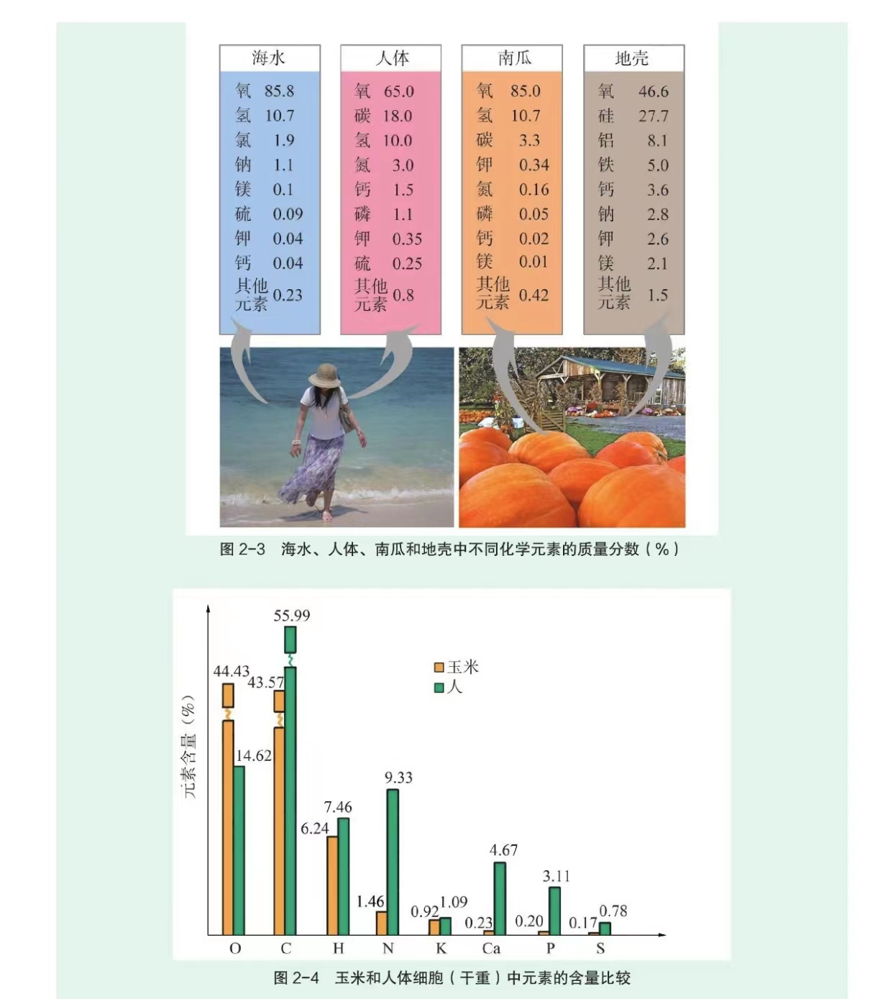
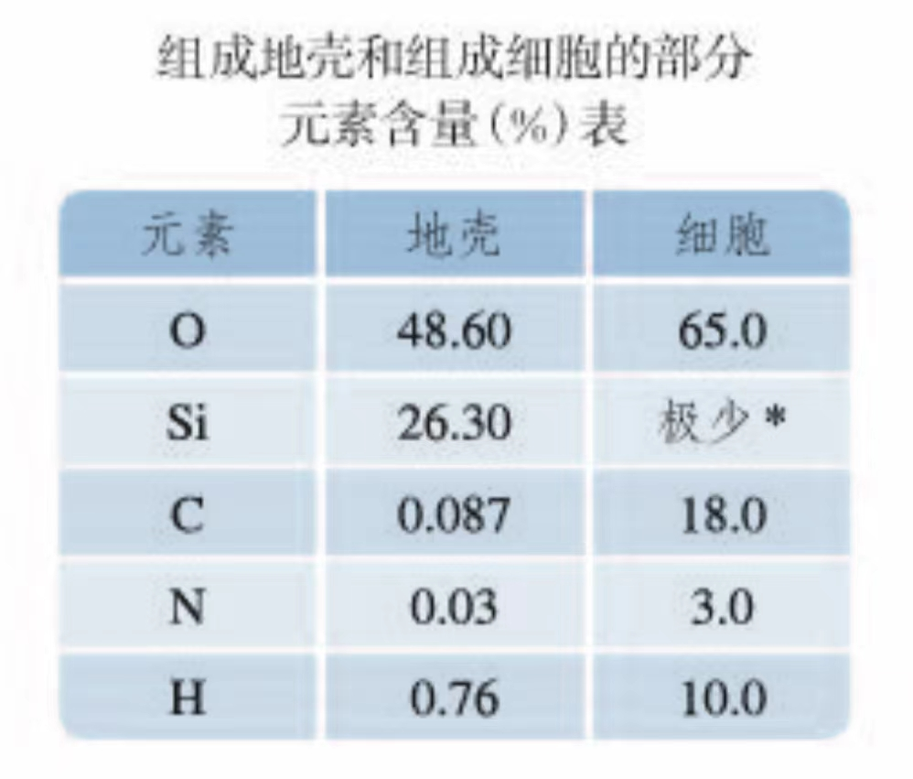
二、研析教材
1、组成细胞的元素
来源：无机自然界
P16
细胞中各元素的相对含量不同于无机环境

Slide 4
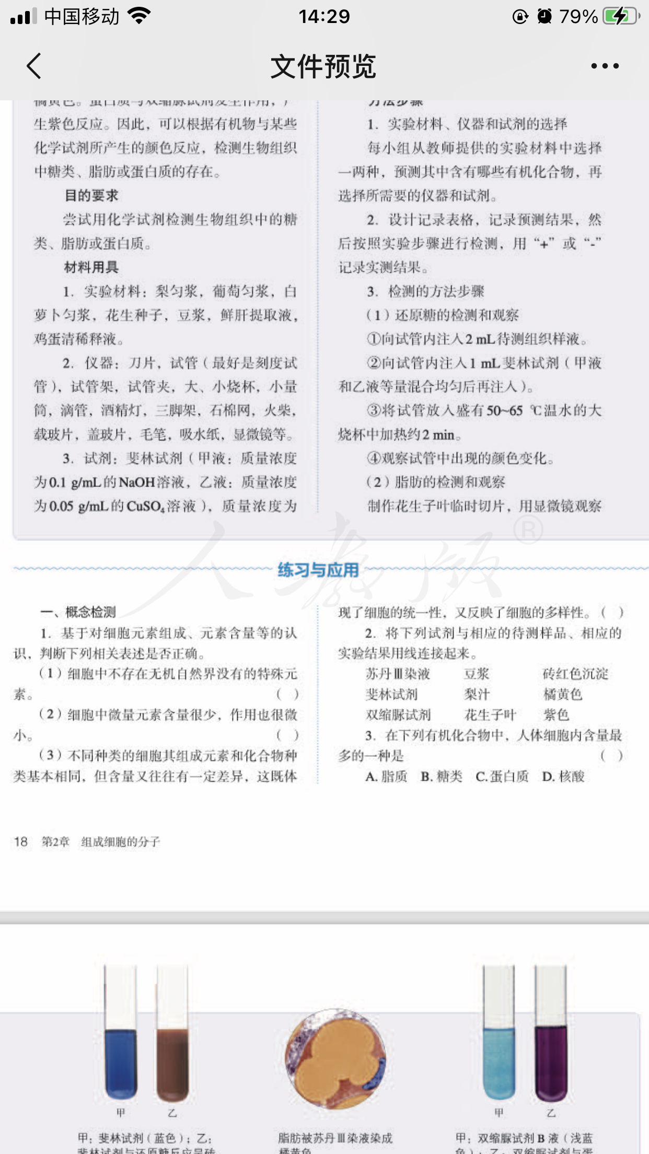
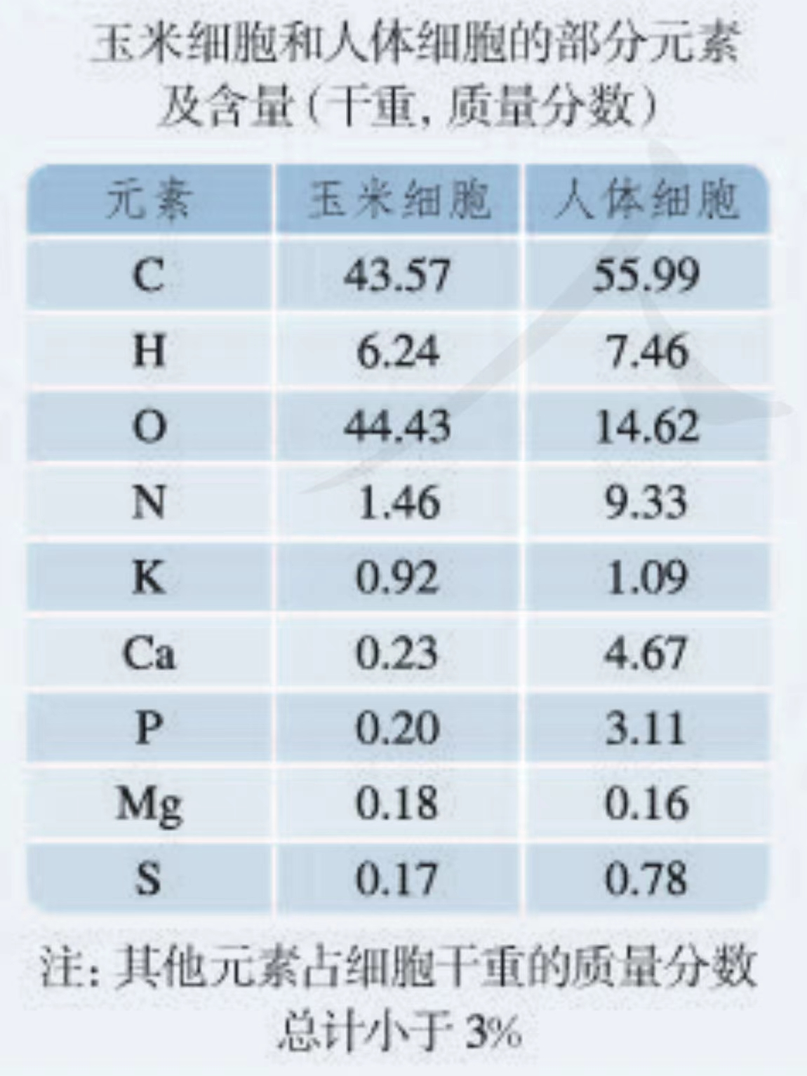
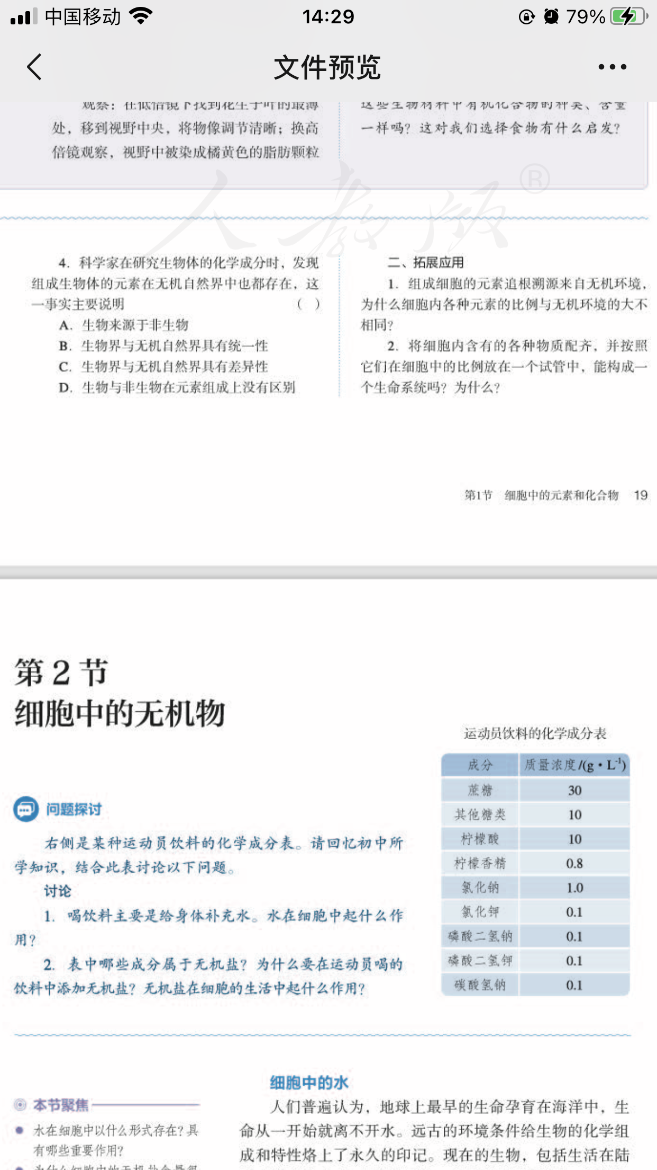
二、研析教材
P19
1、组成细胞的元素
大量元素
P16
含量高与组成细胞的化合物有关
微量元素

Slide 5
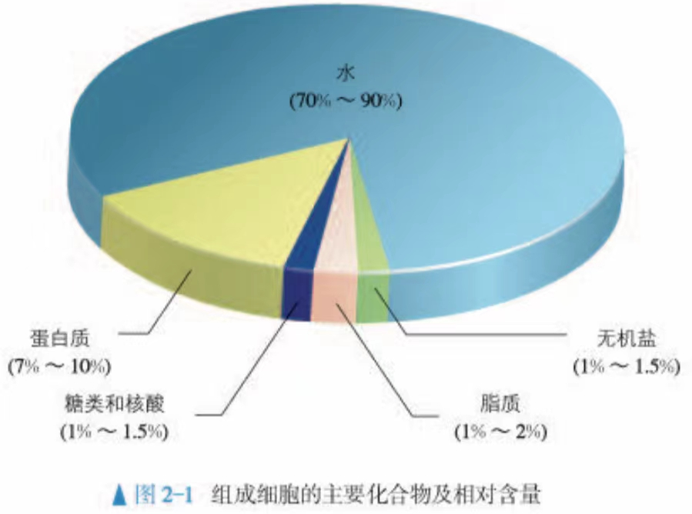
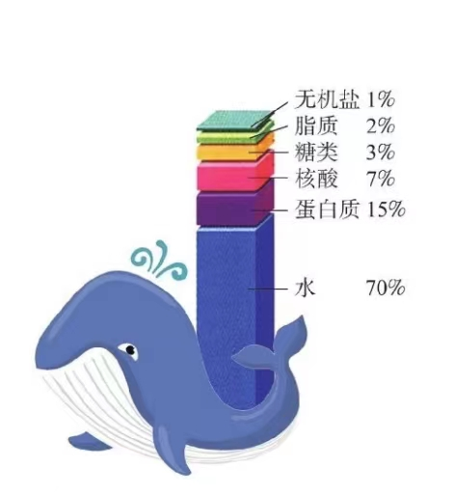
二、研析教材
2、组成细胞的化合物
水：H、O
无机盐：Na+、K+、Cl-、HCO3-等
P17
蛋白质：C、H、O、N、(S)
脂质：C、H、O、（N、P)
核酸：C、H、O、N、P
糖类：C、H、O（一般）
统计结果

Slide 6
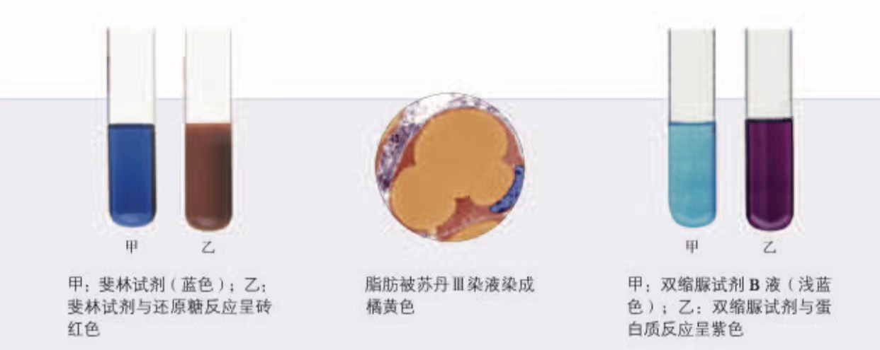
二、研析教材
2、组成细胞的化合物
P19
检测生物组织中的糖类、脂肪和蛋白质
蛋白质
实验原理
选材及试剂
步骤要点

Slide 7
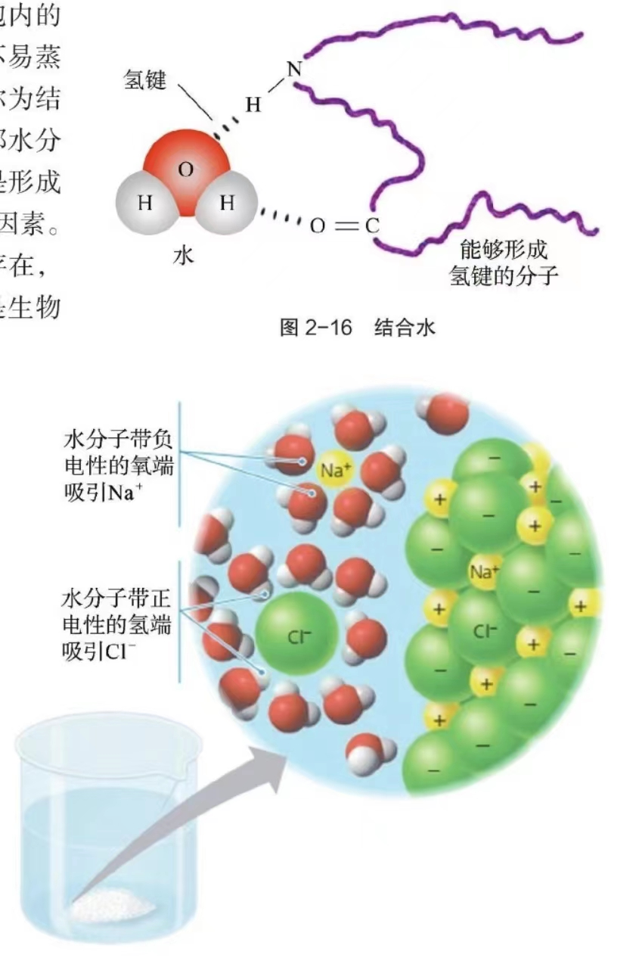
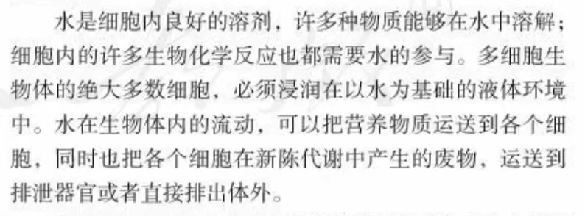
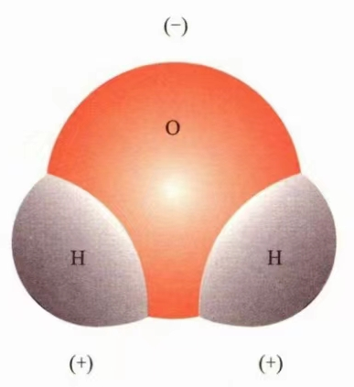
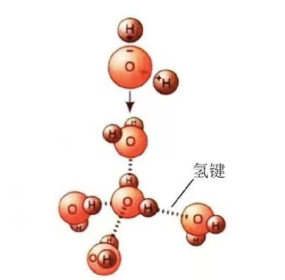
二、研析教材
3、细胞中的水
结构决定功能
P20
结构决定功能

Slide 8
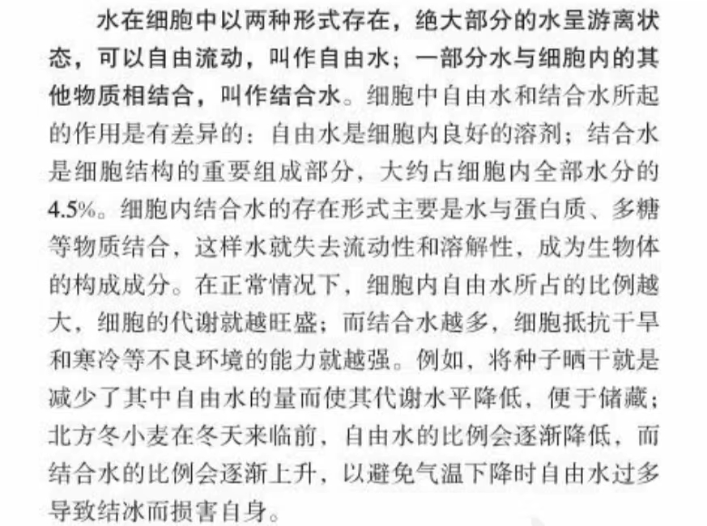
二、研析教材
3、细胞中的水
P21
自由水/结合水与细胞代谢、抗逆性的关系

Slide 9
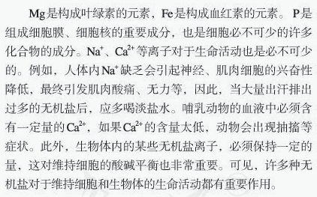
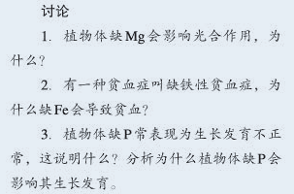
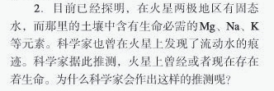
二、研析教材
4、细胞中的无机盐
存在形式：离子（大多数）
作用
P22

Slide 10
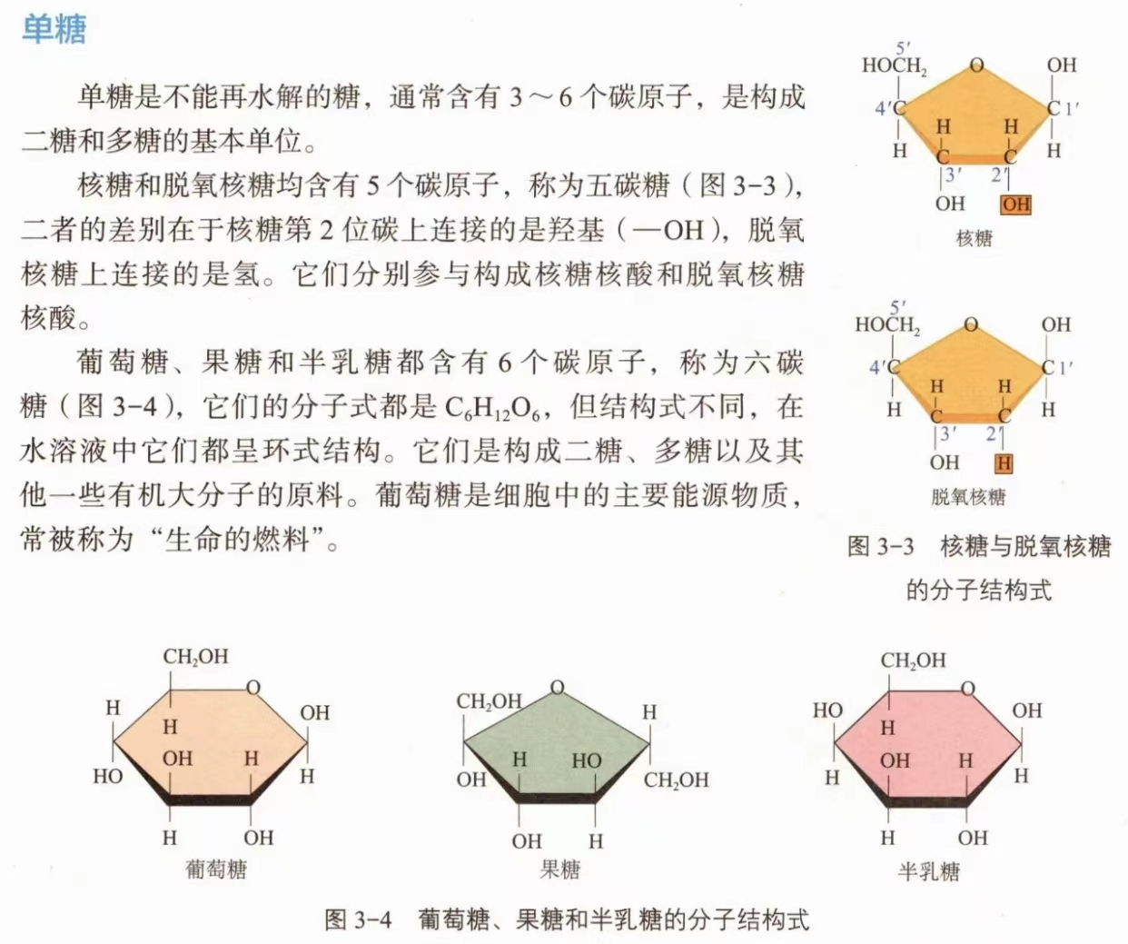
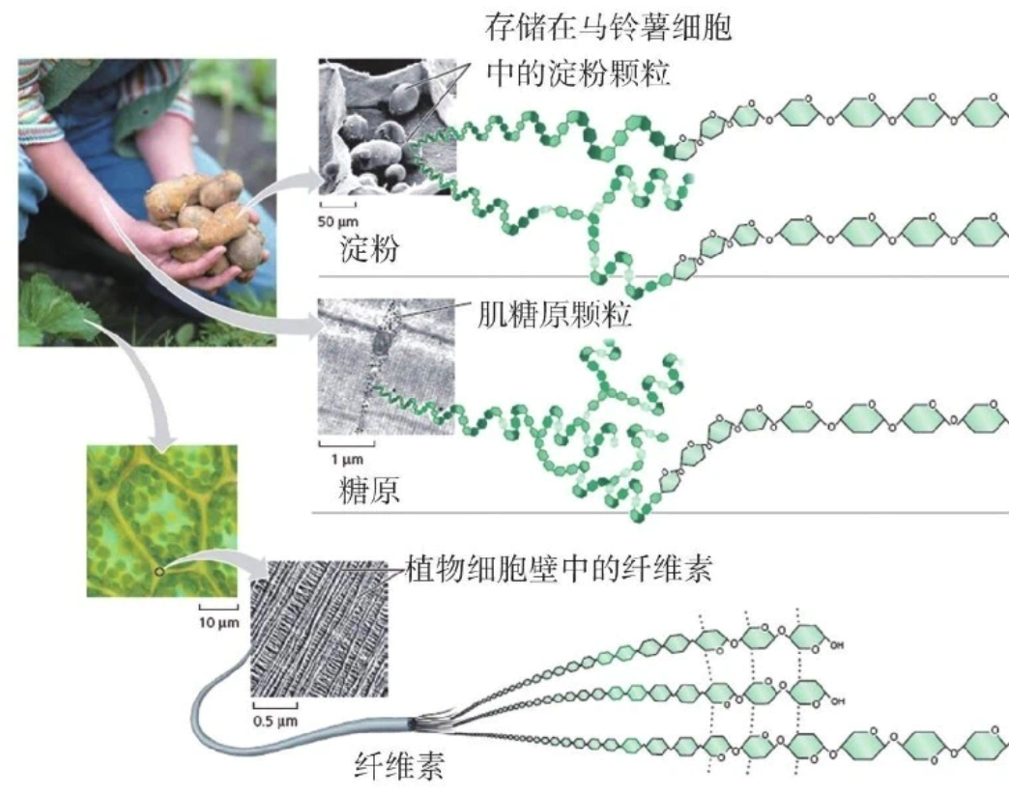
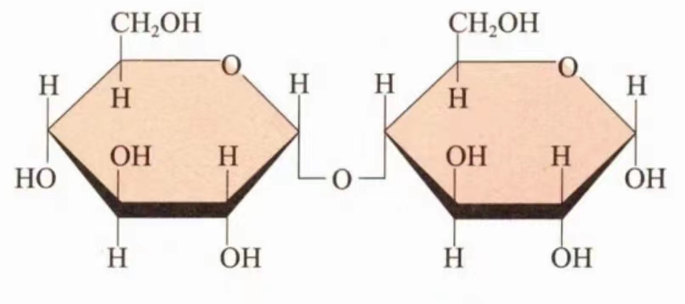
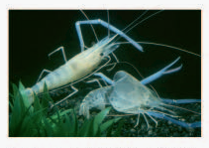
二、研析教材
5、细胞中的糖类
糖的分类依据：
水解情况、分布、功能
单糖
多糖
二糖

Slide 11
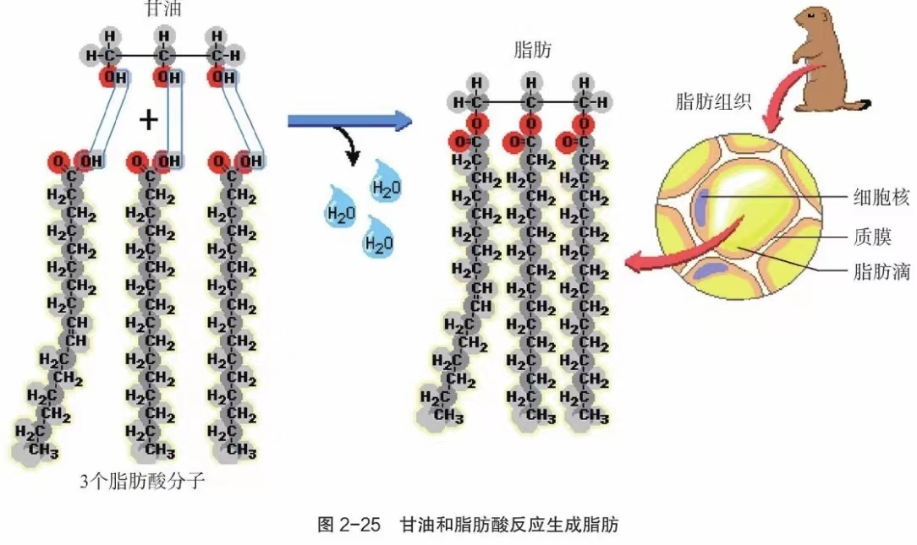
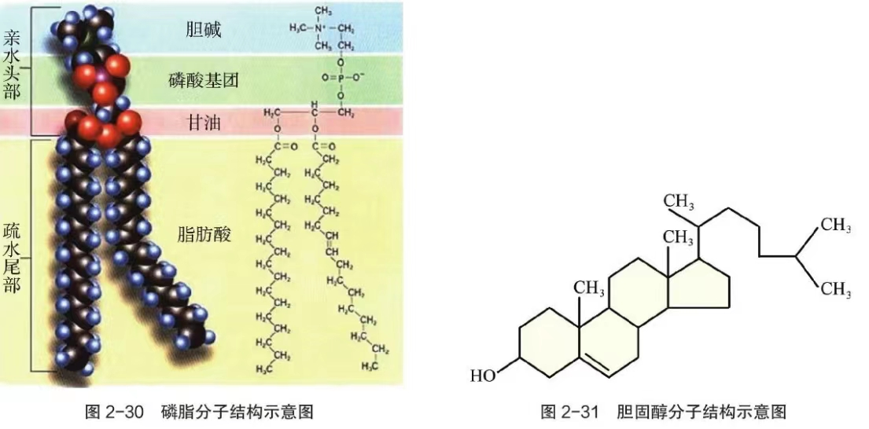

二、研析教材
5、细胞中的脂质
脂质分为：脂肪、磷脂、胆固醇
功能
糖类和脂质的转化

Slide 12
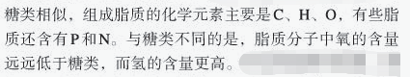
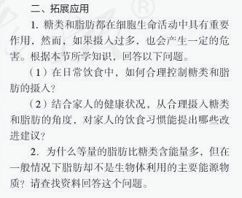
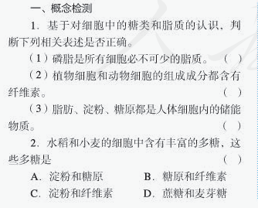

二、研析教材
5、细胞中的脂质
P25
P27
P25

Slide 13
三、重温真题，经典重组
1.判断正误
(1)在酸性土壤中，小麦可吸收利用土壤中的N2和NO(2018·全国卷I,3A)( )
(2)蛋白质结合Mg2+形成的血红蛋白参与O2运输(2018·全国卷Ⅱ，1C)( )
(3)固醇类激素进入靶细胞的过程属于主动运输(2018·全国卷Ⅱ，2B)( )
(4)淀粉水解成葡萄糖时伴随有ATP的生成(2017·海南卷，5A)( )
(5)膜中的磷脂分子是由胆固醇、脂肪酸和磷酸组成的(2016·全国卷Ⅲ，1D)( )
(6)脂肪比相同质量的多糖彻底氧化产能少(2014·海南卷，2C)( )
2.(2020·江苏卷，1)下列关于细胞中无机化合物的叙述，正确的是
A.自由水是生化反应的介质，不直接参与生化反应
B结合水是细胞结构的重要组成成分，主要存在于液泡中
C.无机盐参与维持细胞的酸碱平衡，不参与有机物的合成
D.无机盐多以离子形式存在，对维持生命活动有重要作用
3.(2017·海南卷，4)下列有关无机盐的叙述，错误的是
A.蔬菜中的草酸不利于机体对食物中钙的吸收
B.缺铁会导致哺乳动物血液运输O2的能力下降
C.和ATP一样，KH₂PO₄也能为生物体提供能量
D.植物秸秆燃烧产生的灰烬中含有丰富的无机盐
✘
✘
✘
✘
✘
✘
D
C

Slide 14
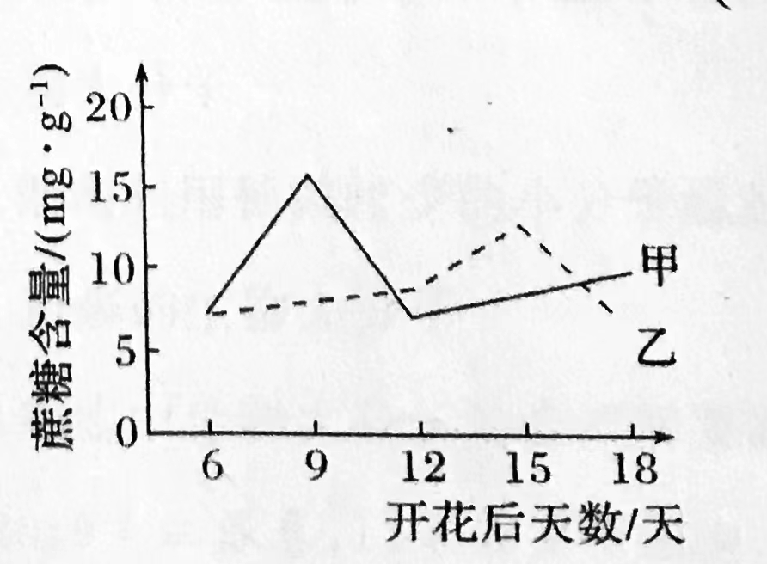
4.(2020·江苏卷，17)生物学实验常呈现“五颜六色”的变化。下列实验中溶液颜色变化的叙述正确的是
A.在新鲜的梨汁中加入斐林试剂，混匀后在加热条件下由无色变成砖红色
B.在厌氧发酵的果汁中加入酸性重铬酸钾溶液，混匀后由蓝色变成灰绿色
C.在DNA溶液中加入二苯胺试剂，混匀后在沸水浴条件下逐渐变成蓝色
D在氨基酸溶液中加入双缩脲试剂，混匀后逐渐变成紫色
5.(不定项)(2020·山东卷，16)棉花纤维由纤维细胞形成。蔗糖经膜蛋白SUT转运进入纤维细胞后逐渐积累，在纤维细胞的加厚期被大量水解后参与纤维素的合成。研究人员用普通棉花品系培育了SUT表达水平高的品系F,检测两品系植株开花后纤维细胞中的蔗糖含量，结果如图所示。下列说法正确的是
A.纤维素的基本组成单位是葡萄糖和果糖
B.曲线甲表示品系F纤维细胞中的蔗糖含量
C.15~18天曲线乙下降的主要原因是蔗糖被水解
后参与纤维素的合成
D.提高SUT的表达水平会使纤维细胞加厚期延后
C
BC

Slide 15
四、课堂小结
含
量
大量元素
微量元素
组成细胞的元素
水
无机盐
无机物
有机物
存在形式、作用
组成细胞的分子
组成细胞的化合物
糖类
脂质
蛋白质
核酸
结构决定功能
种类、作用
功能 结构

